Slide 1
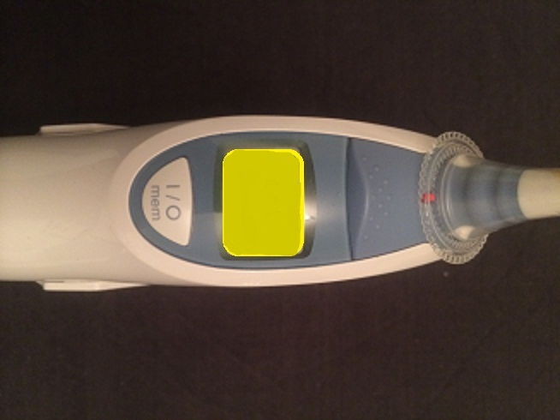
35.4
MEM
° C

